Slide 1
Svelte Basics

Slide 2
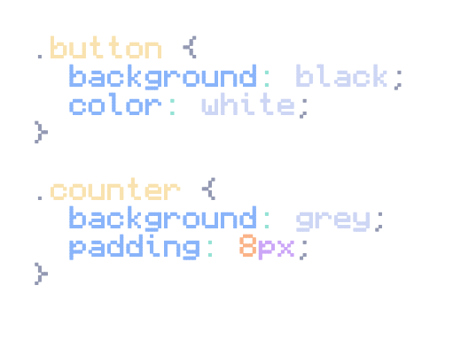
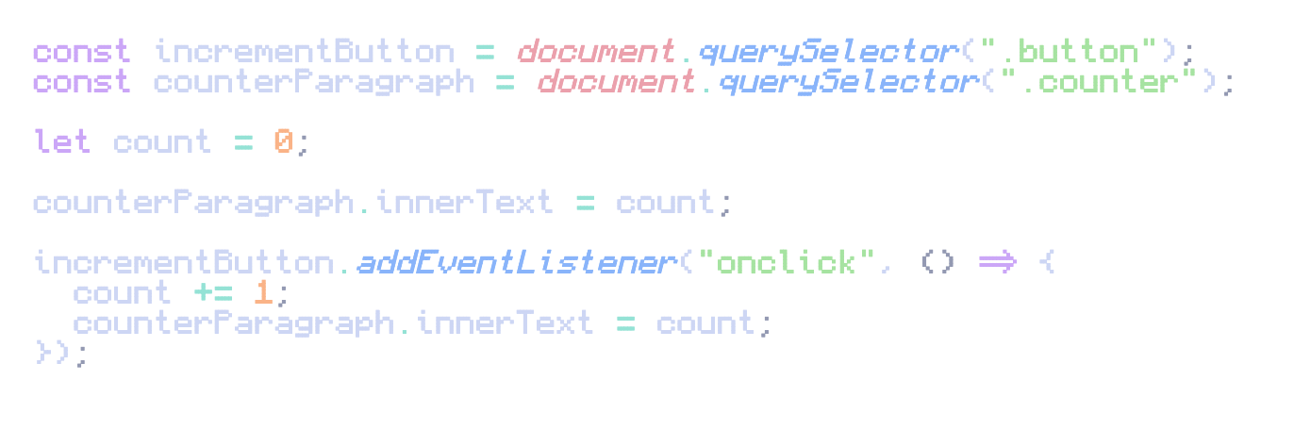
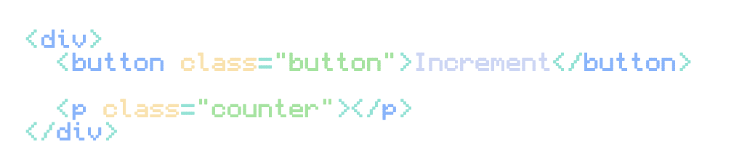
HTML, CSS & JavaScript

Slide 3
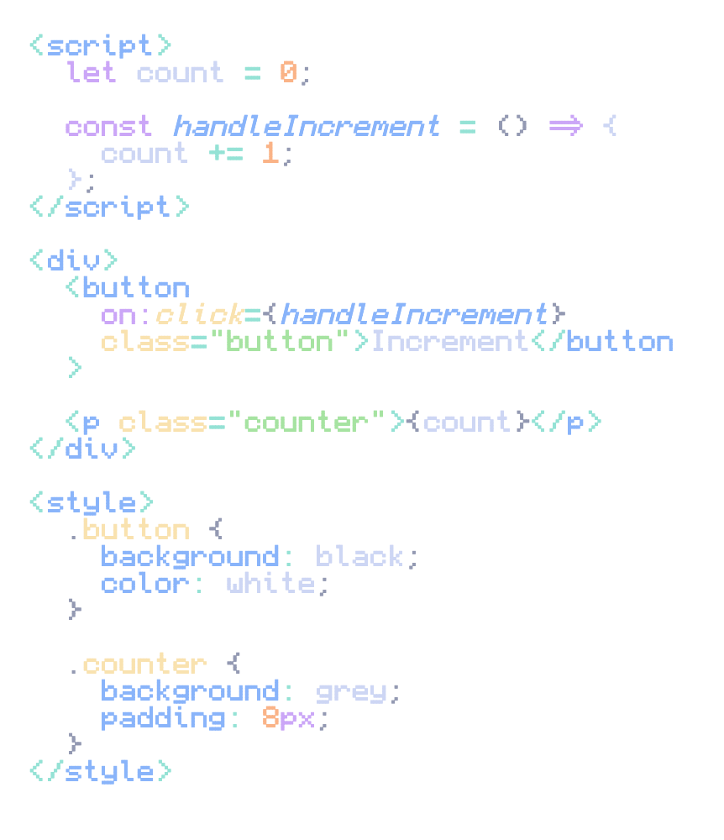
Svelte

Slide 4
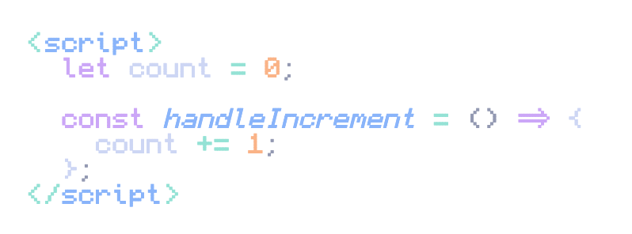
JavaScript

Slide 5
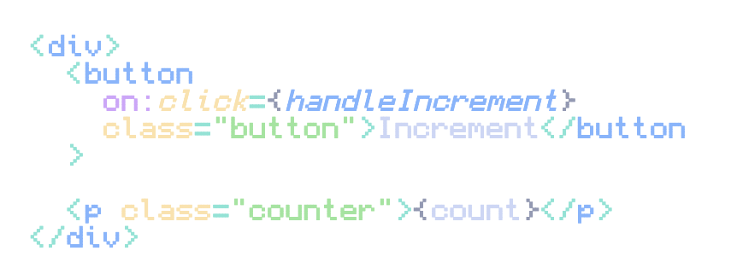
HTML

Slide 6
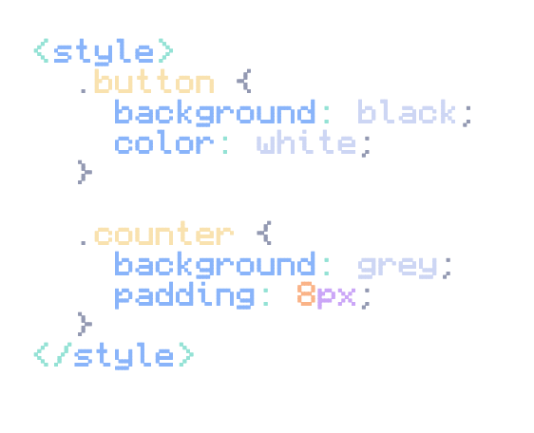
CSS

Slide 7
OpenAI / ChatGPT

Slide 8
Was ist ChatGPT
Chatbot
Künstliche “Intelligenz”

Slide 9
AIs von OpenAI
GPT-4 (Text Generierung)
Dall-E-2 (Bilder Generierung)
TTS (Text-To-Speech)
Whisper (Speech-To-Text)

Slide 10
Kurze Vorstellung

